Slide 1


Primjena spektrometrije masa u istraživanju lijekova
Ivan Grgičević
Kemijski seminar 1

Slide 2
Uvod
Spektrometrija ,asa
  Spektrometrija masa s analizatorom ionske pokretljivosti
Ribosom
Makrolidni antibiotici
Primjena MS-a u istraživanju lijekova

Slide 3
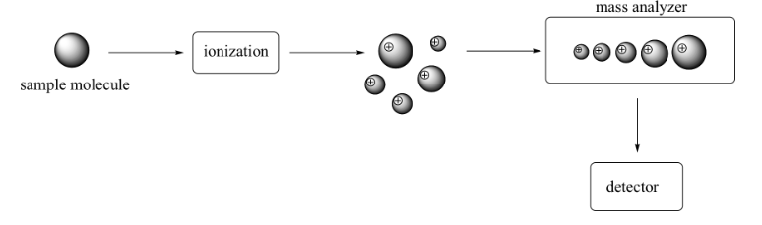
Spektrometrija masa
Spektrometrija masa (eng. Mass Spectrometry; MS) je analitička tehnika koja se koristi za određivanje molekulske mase iona mjerenjem omjera mase i naboja iona (m/z)
Notes:
Najbitnija ionizacija molekula i pretvaranje u plinovite ione

Slide 4
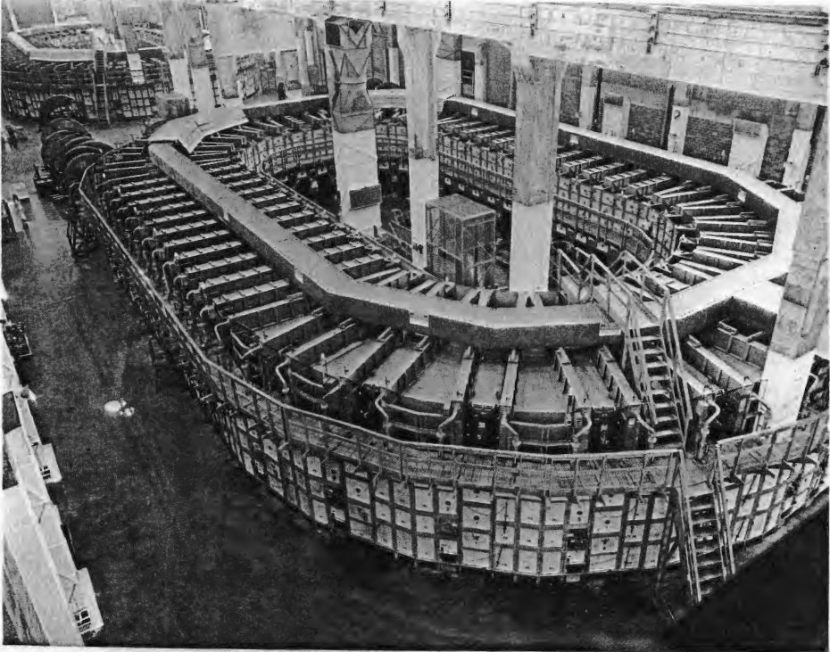
Početci spektrometrije masa
Eugen Goldstein je 1886. godine promatrao je zrake dobivene plinskim pražnjenjem pod niskim tlakom; kanalne zrake
Wilhelm Wien je otkrio da snažna električna ili magnetska polja odvlače kanalne zrake
Joseph John Thomson kasnije je unaprijedio Wienov rad smanjenjem tlaka
Moderne tehnike spektrometrije masa osmislili su Arthur Jeffrey Dempster i Francis William Aston 1918. i 1919. godine
Prve sektorske spektrometre masa poznate kao kalutroni, razvio je Ernest Lawrence
Notes:
Goldstein → zrake koje su se kretale dalje od anode kroz kanale u perforiranoj katodi
Wein → te je 1899. godine konstruirao uređaj s okomitim električnim i magnetskim poljima koji su razdvajali pozitivne zrake prema omjeru naboja i mase (Q/m)
Thompson → kako bi stvorio maseni spektrograf
Moderni MS → Dempster i Aston, Aston dobio Nobela 1922.
Kalutroni → korišteni su za odvajanje izotopa urana tijekom Projekta Manhattan, slika, veličina, rezolucija

Slide 5
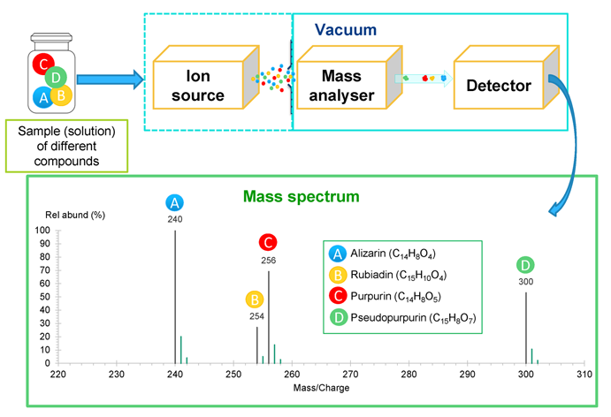
Izvedbe spektrometara masa
Moderni spektrometri masa sastoje se od tri glavna dijela:
  Ionski izvor
  Analizator
  Detektor
Računalo za obradu podataka
Notes:
Na temelju razlike u masi, odvojene su 4 komponente iz smjese

Slide 6
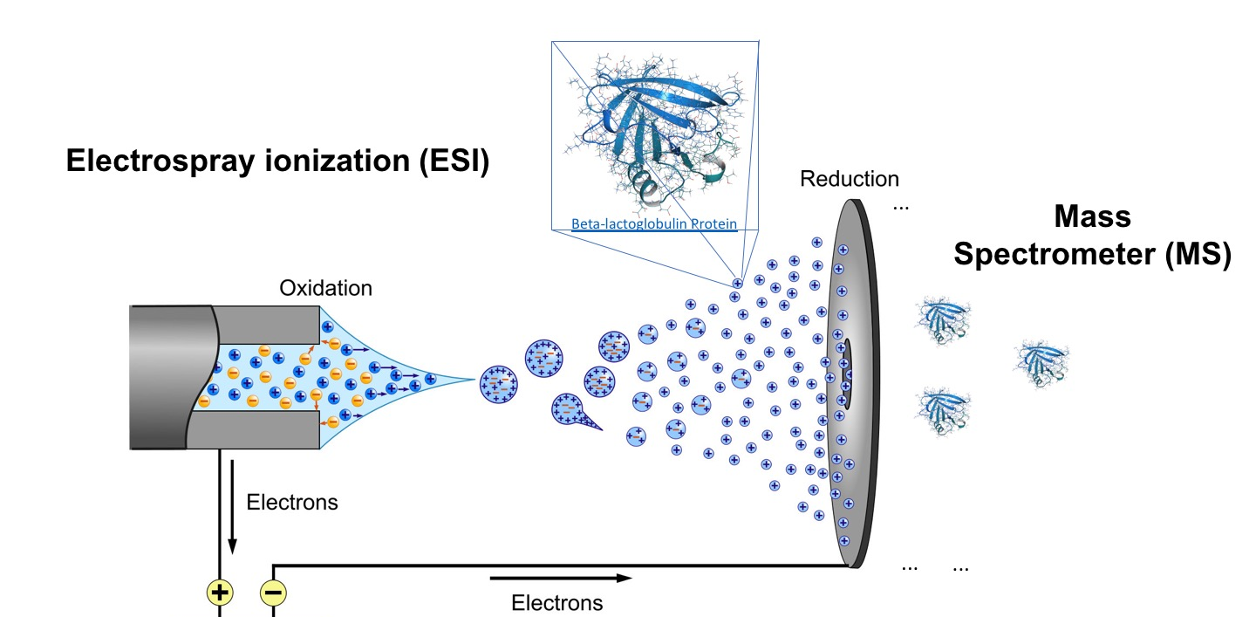
Ionizacija uzorka
Ionski izvori u spektrometriji masa mogu biti raznoliki, vrstu ionskog izvora za analizu određujemo prema vrsti i fizikalno kemijskim karakteristikama analita
Neke vrste ionskih izvora:
  Elektrosprej ionizacija (eng. Electrospray Ionization; ESI)
  Kemijska ionizaciju u atmosferskom tlaku (eng. Atmospheric Pressure Chemical Ionisation; APCI)
  Matricom potpomognuta laserska desorpcija/ionizacija (eng. Matrix Assisted Laser Desorption Ionisation; MALDI)
  Desorpcija elektrosprej ionizacija (eng. Desorption Electrospray Ionisation; DESI)
Notes:
Različite tehnike ionizacije ovisno o analitu.
ESI+ → otparava se otapalo, kiseli aditiv predaje naboj analitu, Coulombova fisija

Slide 7
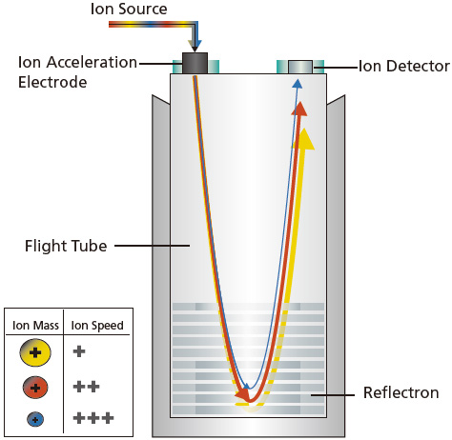
Analizatori masa
Postoji više vrsta različitih analizatora u spektrometriji masa
  Kvadrupolni
  Analizatori vremena leta
  Analizatori ionske pokretljivosti
  Ionske zamke
  Fourier transformirani maseni spektrometri
Notes:
Slika, ToF analizator masa sa refleksijom iona prema detektoru. Ioni se na ulazu ubrzavaju istom energijom i s obzirom da imaju različite mase, različitom brzinom putuju do detektora, manji ioni su brži od većih.

Slide 8
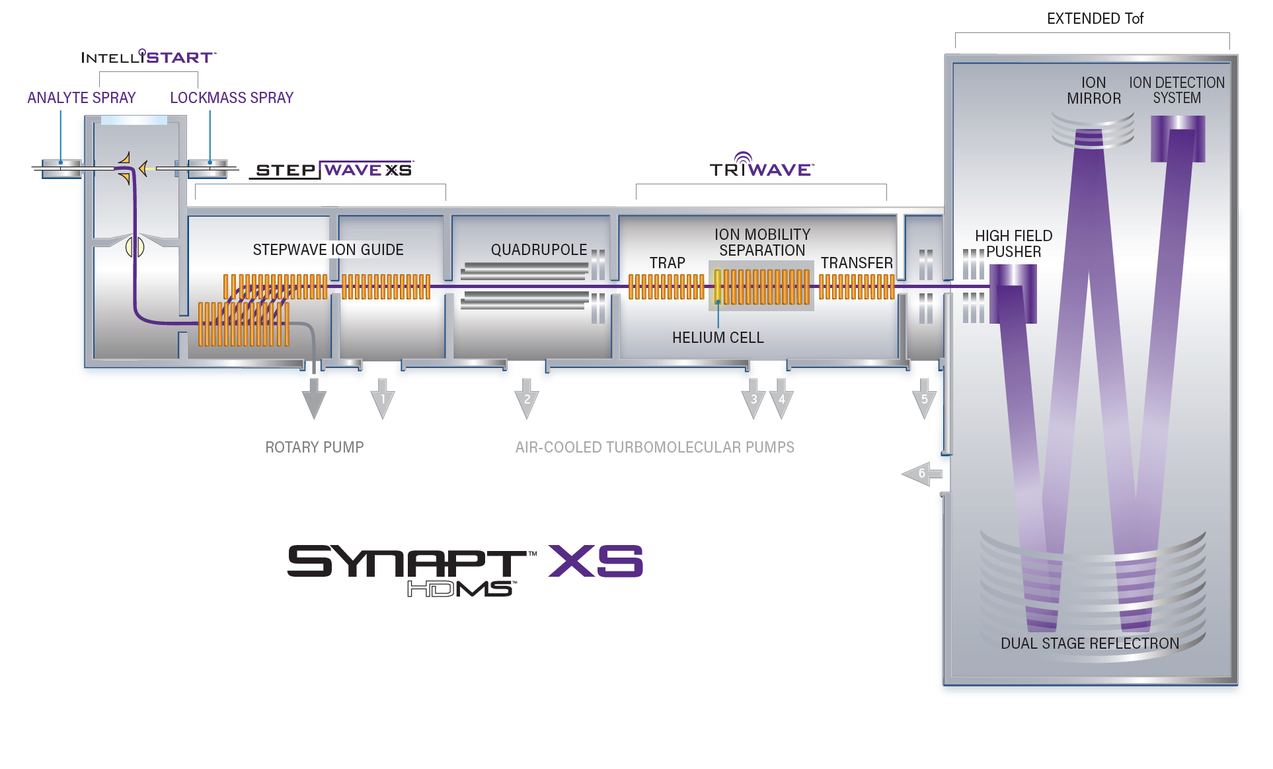
Kombinirani analizatori masa
Q-ToF analizator sa IMS
Notes:
IMS smješten na poziciji iza Q gdje se može izabrati određeni ion koji se analizira na temelju pokretljivosti. Osim toga, CID na nekoliko mjesta prije ToF analizatora omogućava više strukturalnih informacija.

Slide 9
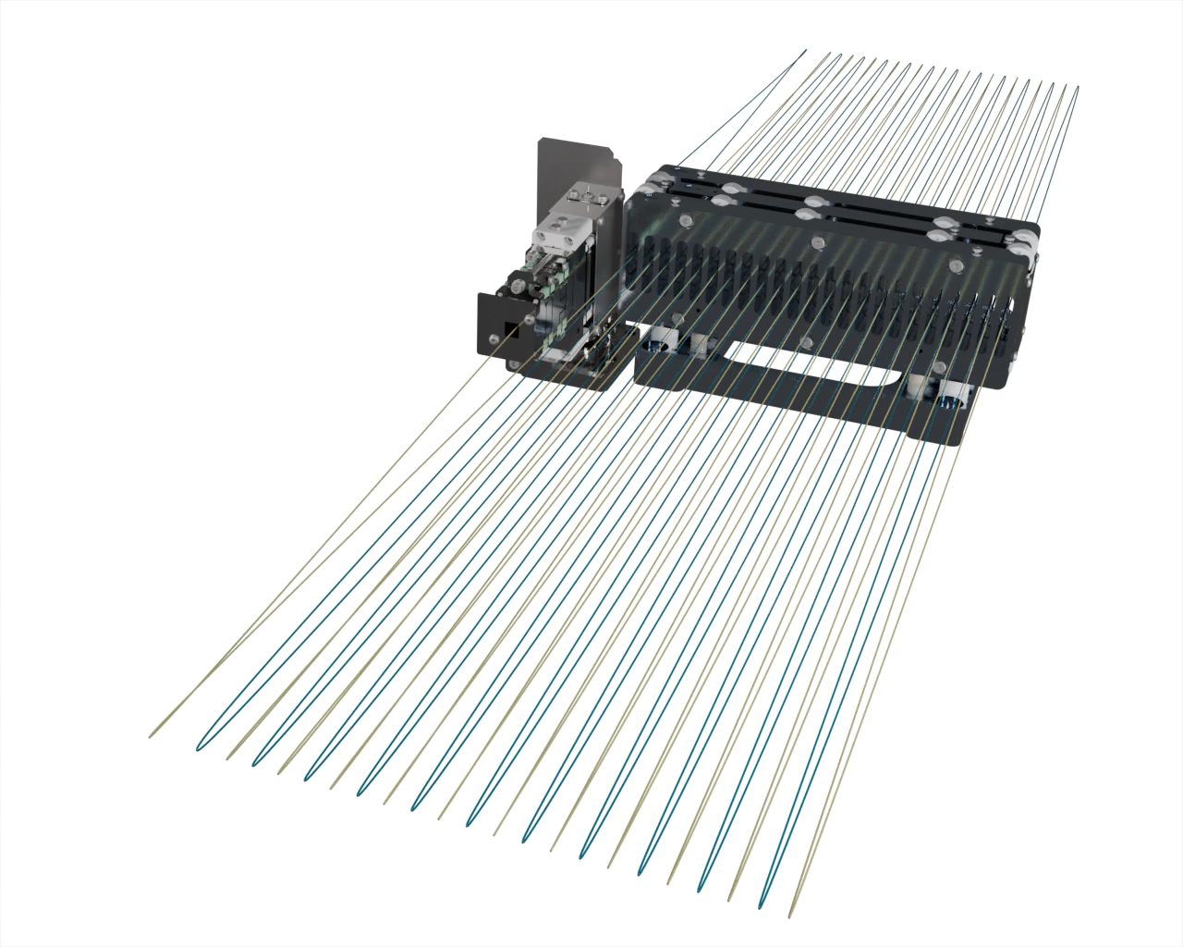
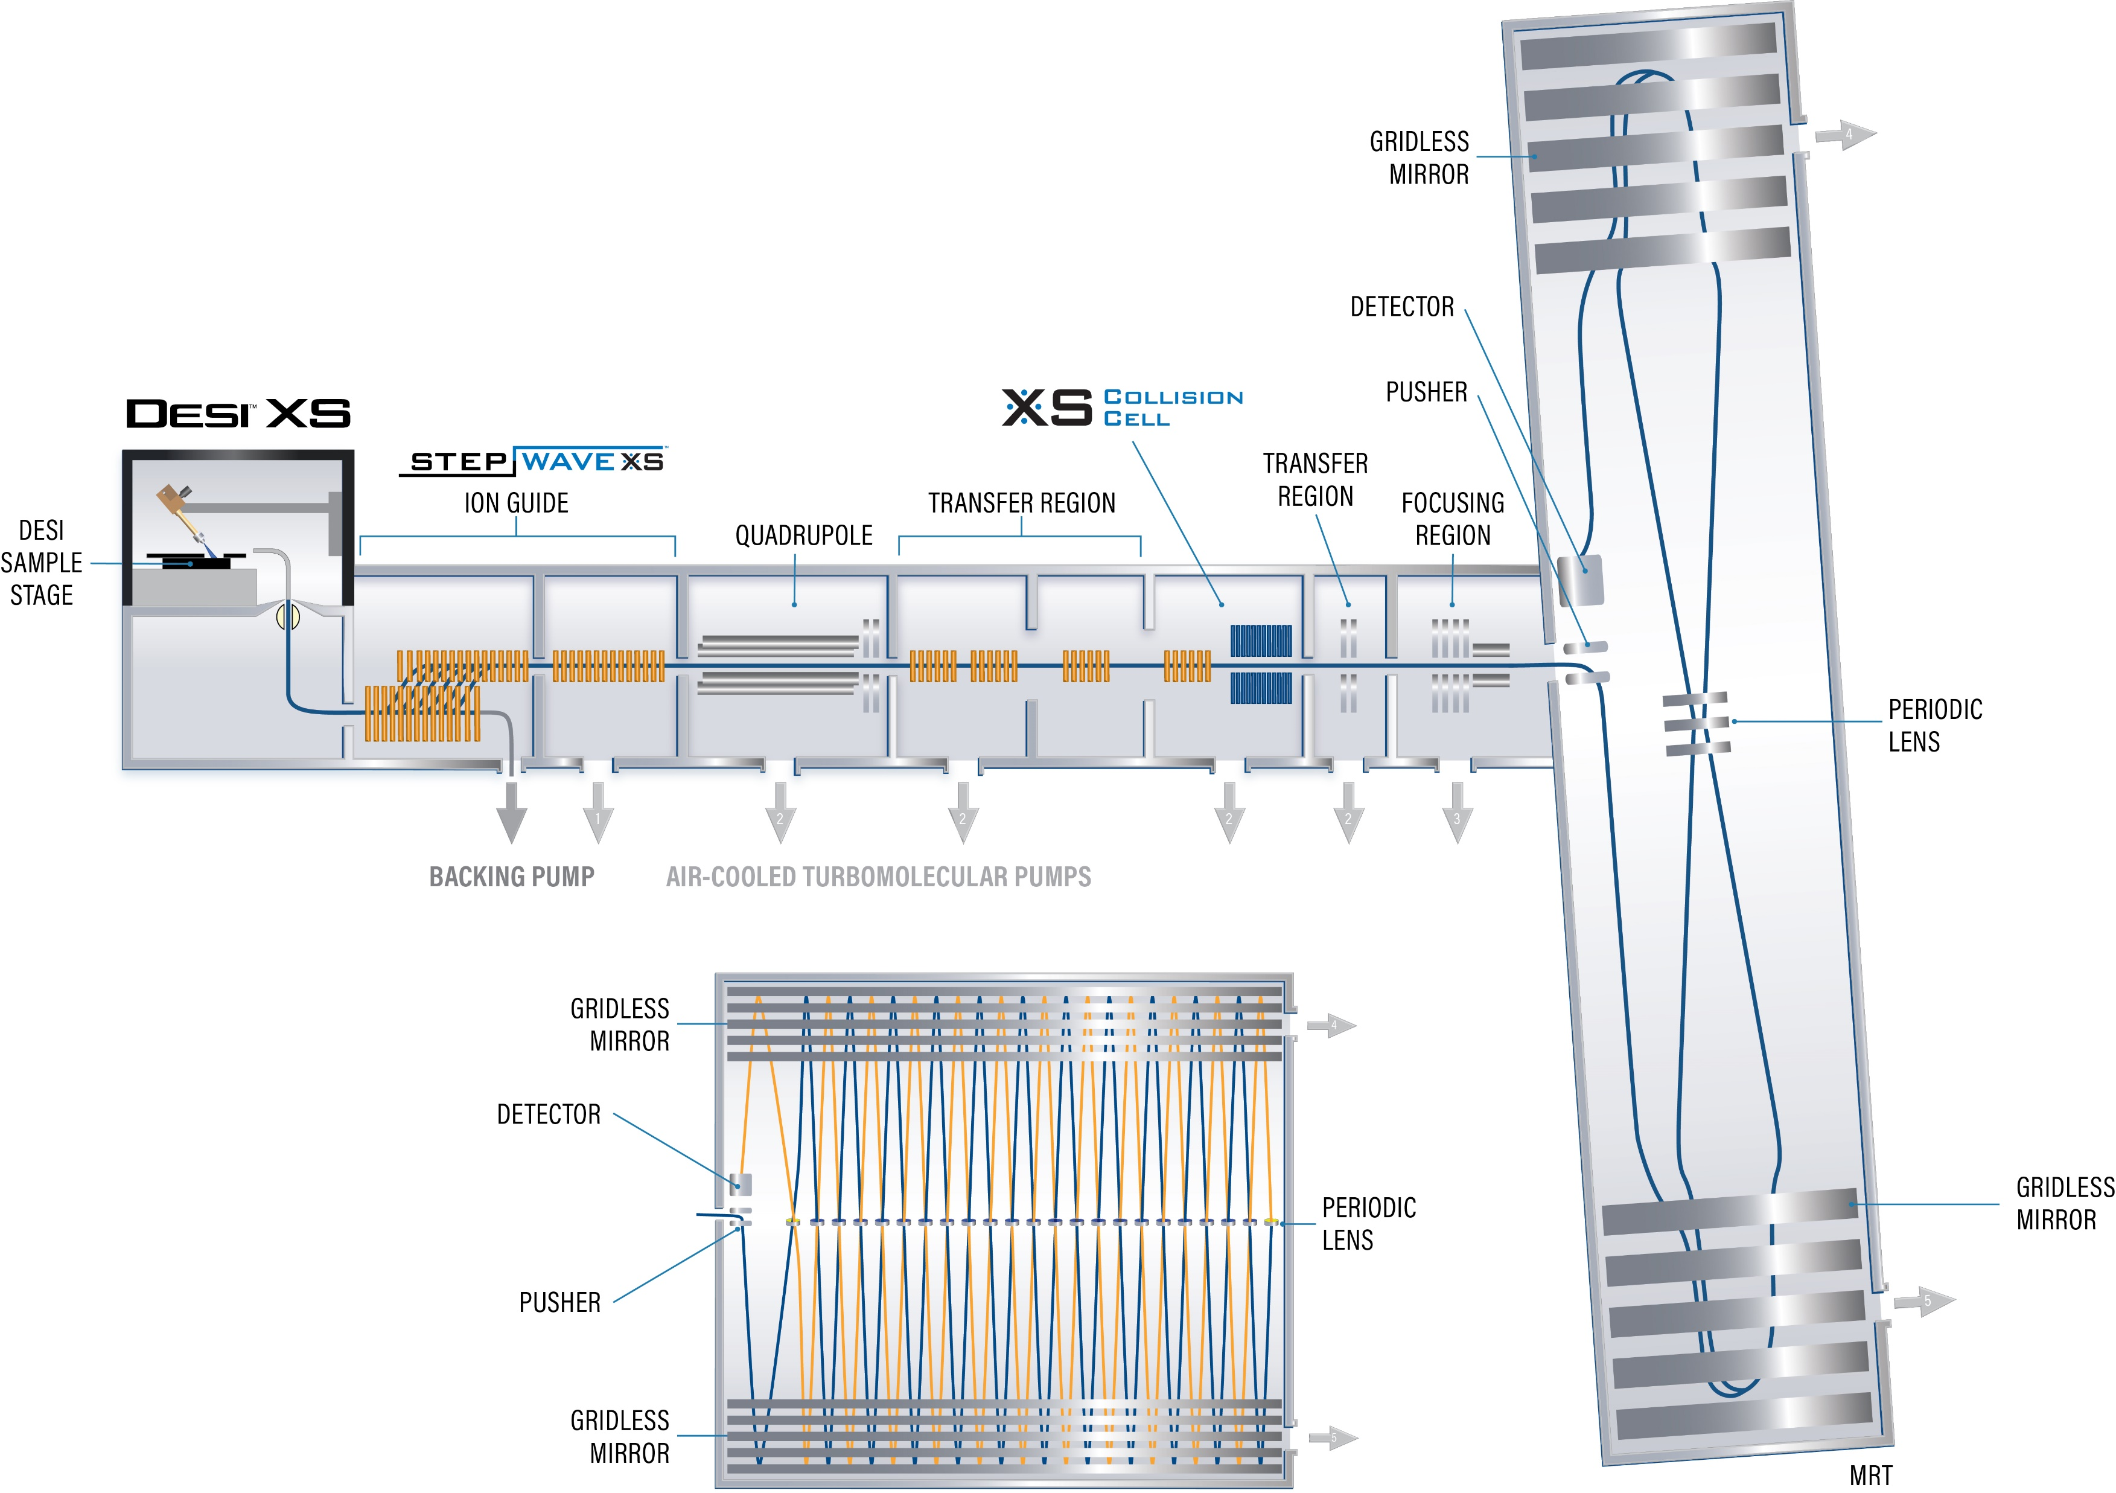
Kombinirani analizatori masa
Multiple Reflection ToF analizator
Notes:
Nema IMS, ali reflektira ione 36 puta dajući ukupni pređeni put od 50 m

Slide 10
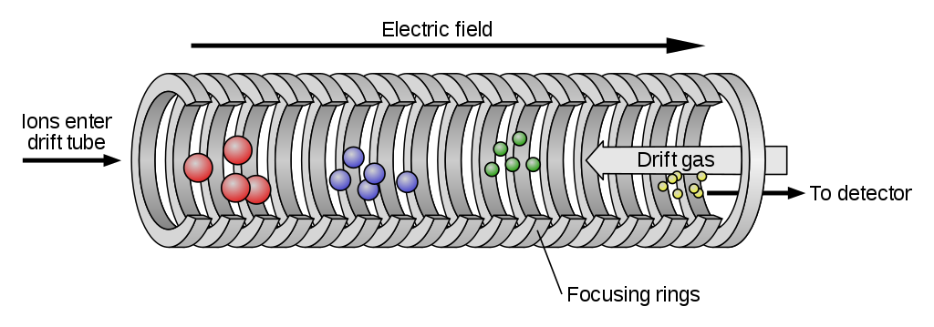
Spektrometrija masa s analizatorom pokretljivosti iona
Spektrometrija masa s analizatorom pokretljivosti iona (eng. Ion Mobility Spectrometry; IMS) je analitička kemijska metoda koja razdvaja ionske čestice u plinskoj fazi na temelju njihove interakcije s plinom i njihovih masa
Postoje različite vrste analizatora pokretljivosti iona
Notes:
Smjer puta iona, smjer širenja el. polja i smjer plina.

Slide 11
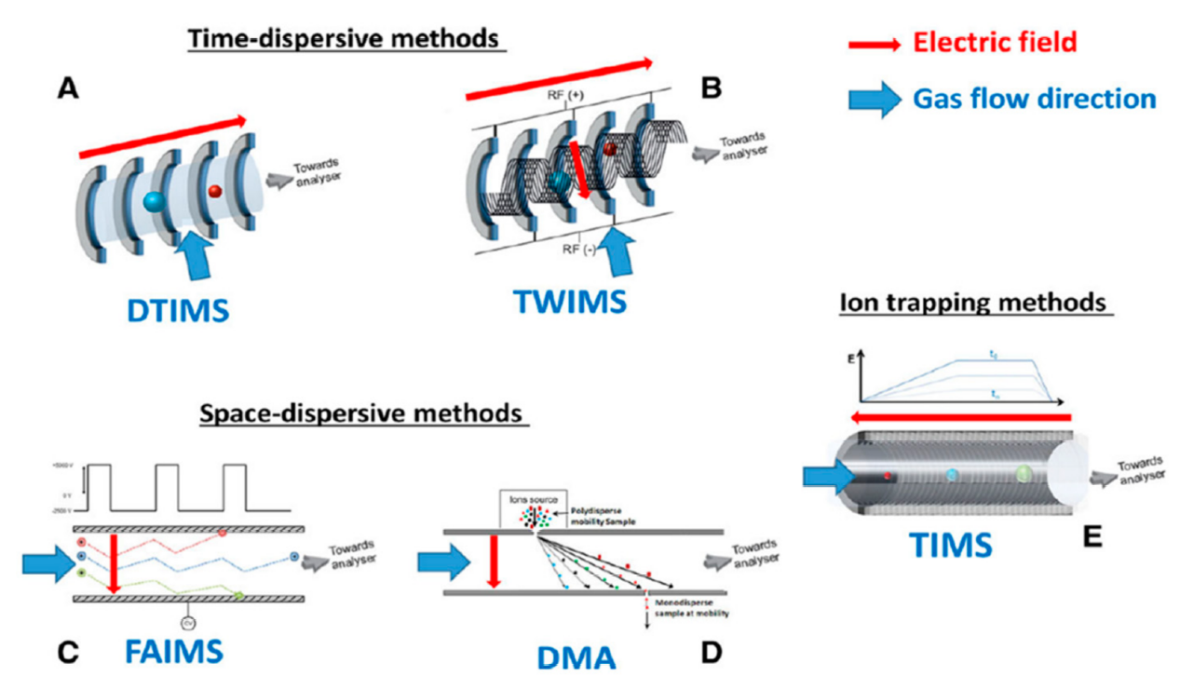
Vrste IMS analizatora
Drift Tube Ion Mobility Spectrometry (A)
Travelling Wave Ion Mobility Spectrometry (B)
High-Field Asymmetric-waveform Ion Mobility Spectrometry (C)
Differential Mobility Analyser (D)
Trapped Ion Mobility Spectrometry (E)
Notes:
Različite vrste IMS analizatora, razliku je se po smjeru širenja električnog polja i strujanja plina. Osim toga razlikuju se i prema rezultatu koji mjerenje generira.

Slide 12
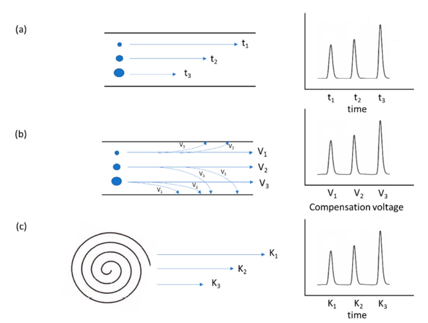
Mehanizam separacije u IMS analizatoru
(a) Vremenski disperzivne metode
(b) Prostorno disperzivne metode
(c) Metode zadržavanja iona s selektivnim otpuštanjem
Notes:
Vremenski disperzivne metode ove metode koriste različite vremenske parametre za razdvajanje iona, poput njihovih brzina ili vremena prolaska kroz analizatora
Prostorno disperzivne metode: ove metode koriste fizičke dimenzije ili geometriju kako bi razdvojile ione, poput njihovih veličina
Metode zadržavanja iona s selektivnim otpuštanjem

Slide 13
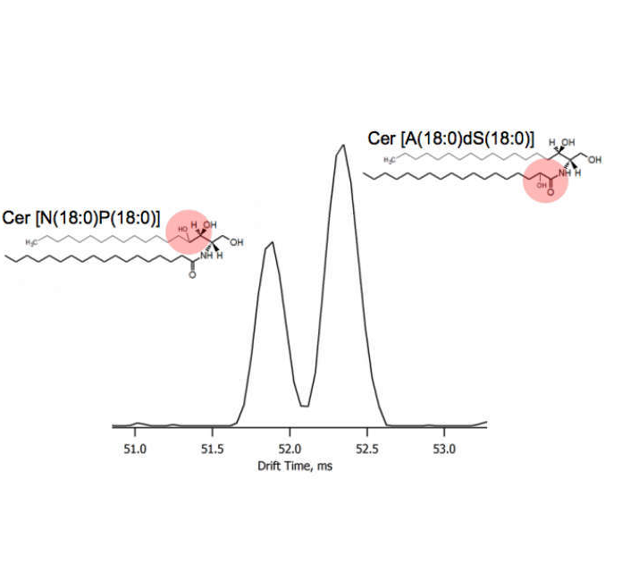
Primjena IMS separacije iona
Separacija izomera
Konformacijske razlike
Protein-ligand interakcije
Protein-protein interakcije

Slide 14
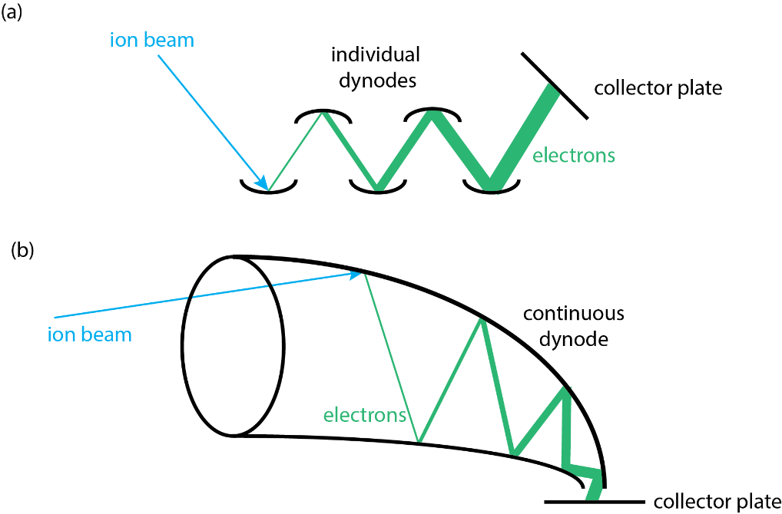
Detektori iona
Različite vrste detektora koriste se u masenoj spektrometriji ovisno o čimbenicima kao što su dinamički raspon, zadržavanje prostornih informacija, šum i prikladnosti za maseni analizator
  Multiplikator elektrona
  Faradejeva čašica
  Fotomultiplikatorska cijev
  Detektor s mikrokanalnom pločom
  Detektori u nizu
  Detektori konverzije iona u elektrone
  Detektor s induktivno spojenim plazmom
Notes:
EM koriste u kvadrupolnim, ionskim zamkama i time-of-flight (TOF) masenim spektrometrima. Visoko su osjetljivi detektori koji mogu detektirati niske razine iona, što ih čini prikladnima za analizu tragova.
Faradejeva čašica: Detektori Faradejeve čašice mjere ukupni naboja iona koji udare u površinu. Međutim, ne pružaju masene spektralne informacije i uglavnom se koriste u masenoj spektrometriji izotopnog omjera.
PMT koriste u nekim vrstama masenih spektrometara, posebno u magnetskim sektorima. Nude visoku osjetljivost i mogu detektirati širok raspon iona. PMT se često koriste zajedno s elektronskim množiteljima kako bi poboljšali učinkovitost detekcije.
MCP koriste se u TOF masenim spektrometrima i nekim spektrometrima ionske pokretljivosti. Nude visoku osjetljivost, brze vremene odziva i dobru prostornu razlučivost.
Detektori u nizu mogu pružiti prostorne informacije i korisni su za aplikacije slikovne masene spektrometrije. Nude visoku razlučivost i mogu detektirati više iona istovremeno.
Detektori konverzije iona u elektrone Primjeri uključuju sekundarne elektronske množitelje (SEMs) i konverzijske dinode. Ti detektori nude visoku osjetljivost i mogu biti prikladni za instrumente visoke razlučivosti.
ICP Detektori poput CCD-a ili fotodiodnih nizova često se koriste u instrumentima ICP-MS.

Slide 15
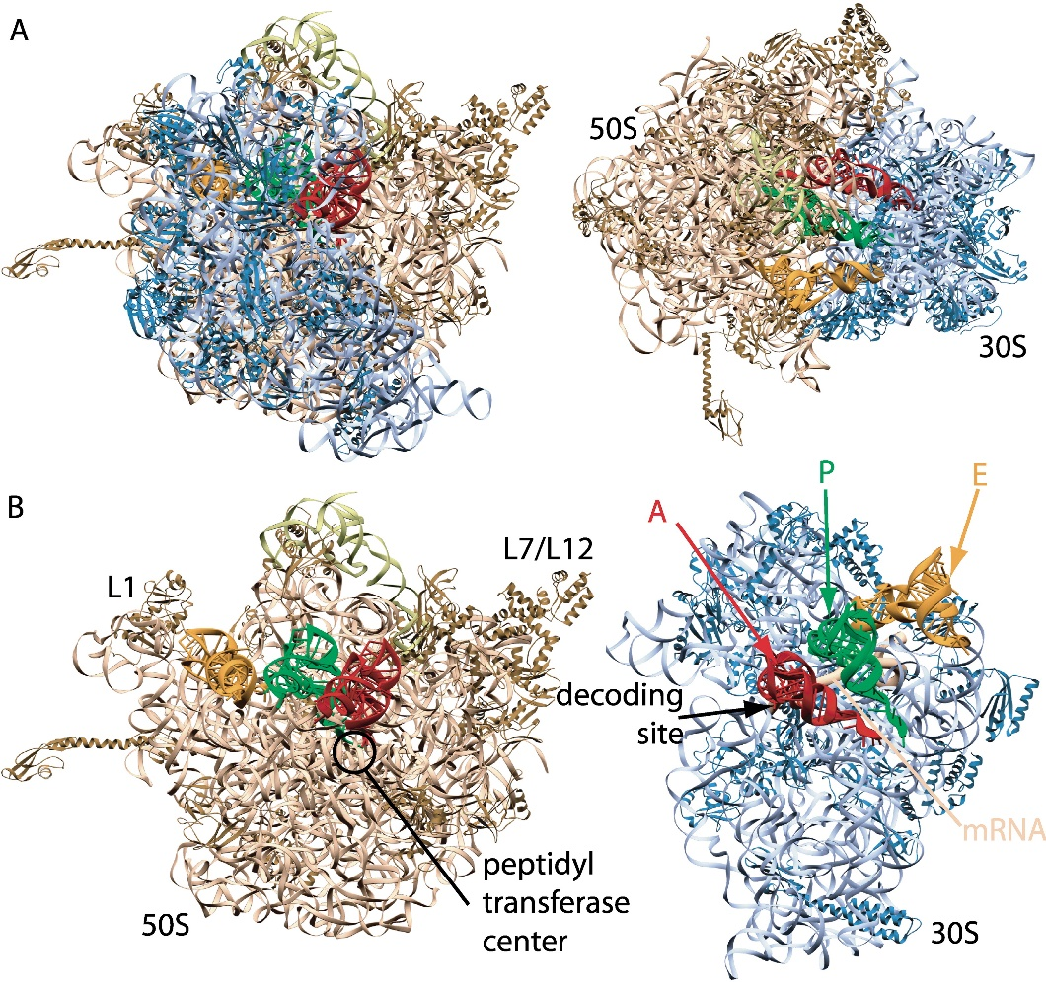
Ribosom
Ribosomi su makromolekule koji se nalaze unutar svih stanica
Sastoji se uglavnom od ribosomske RNA (rRNA) te desetaka različitih proteina čiji točan broj varira malo između vrsta
Ribosomska RNA nalazi se u centru ribosoma gdje se odvija sinteza proteina
Ribosomski proteini i rRNA organizirani su u dva različita ribosomska dijela različitih veličina, općenito poznata kao velika i mala podjedinica ribosoma

Slide 16
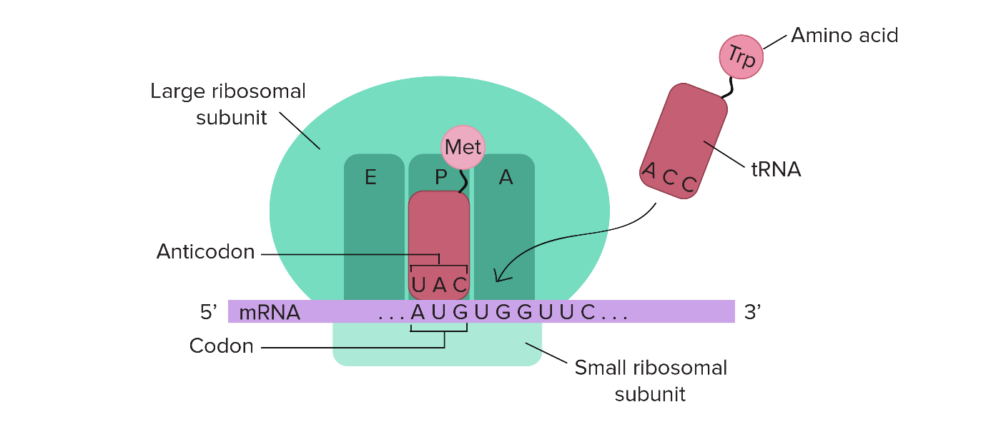
Uloga ribosoma
Ribosomi su sitne čestice sastavljene od RNA-e i povezanih proteina čija je primarna funkcija sinteza proteina
Taj proces se naziva translacija
Notes:
Glasnička RNA sadrži niz kodona koji se dekodiraju od strane ribosoma kako bi se napravio protein
Koristeći mRNA kao predložak, ribosom prelazi preko svakog kodona koji se sastoji od tri nukleotida, sparujući ga s odgovarajućom aminokiselinom nastaje aminoacil-tRNA
Aminoacil-tRNA sadrži komplementarni antikodon na jednom kraju i odgovarajuću aminokiselinu na drugom kraju
Mala ribosomska podjedinica, obično vezana za aminoacil-tRNA koji sadrži prvu aminokiselinu metionin, veže se na AUG kodon mRNA i regrutira veliku ribosomsku podjedinica.

Slide 17
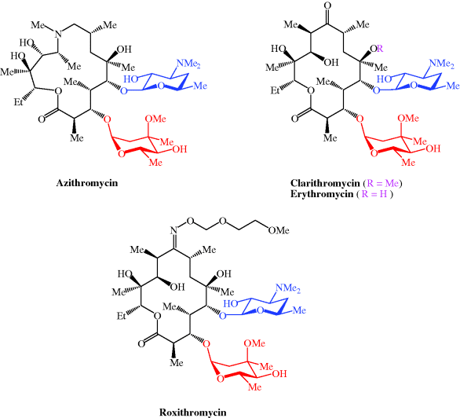
Makrolidni antibiotici
Makrolidi su klasa spojeva s makrocikličnim laktonskim prstenom na koji su povezani jedan ili više deoksi šećera
Prvi otkriveni makrolid bio je eritromicin, koji je prvi put korišten 1952. godine
Kasnije razvijeni makrolidi, azitromicin i klaritromicin, potekli su iz kemijske modifikacije eritromicina
Notes:
Klari, Eri → 6-O pozicija, razlike
Azi Prošireni laktonski prsten
Roksi → Modifikacija karbonila na poziciji 9 → N-oksim, pa etersko vezanje

Slide 18
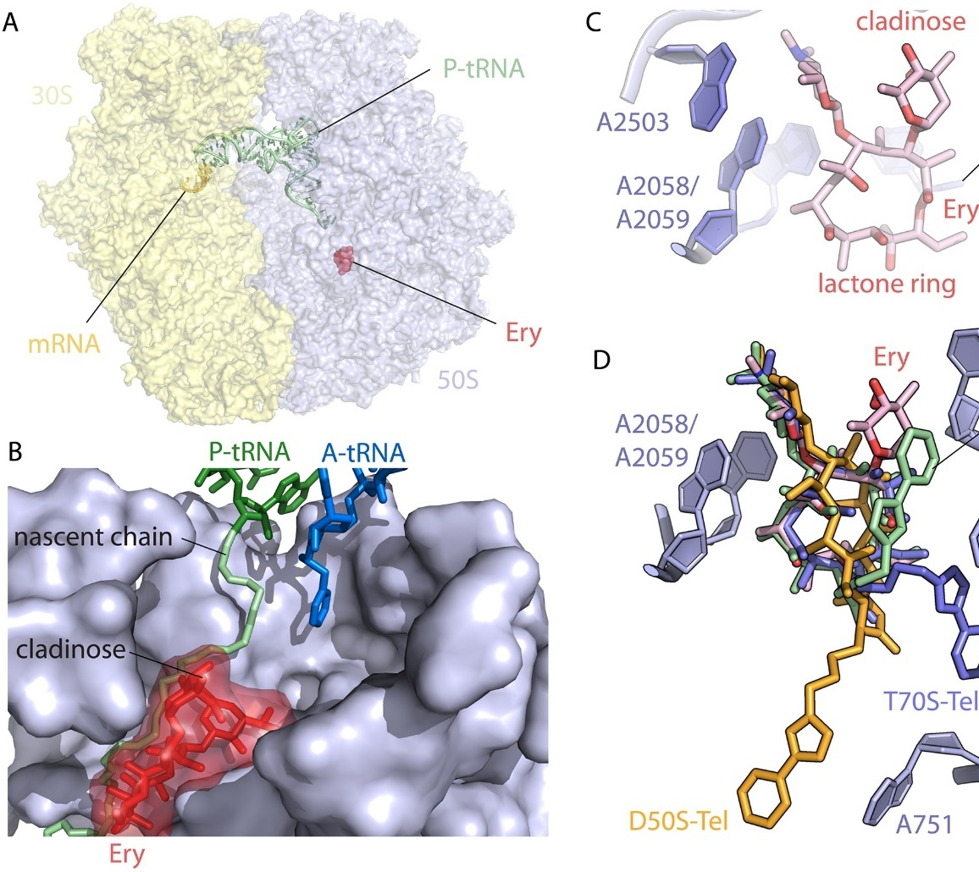
Antibakterijsko djelovanje
Makrolidni antibiotici koriste se za liječenje infekcija uzrokovanih Gram-pozitivnim bakterijama i nekim Gram-negativnim bakterijama
Mehanizam djelovanja makrolida je inhibicija bakterijske sinteze proteina
  Sprječavanjem peptidil-transferaze da dodaje rastući peptid sljedeću aminokiselinu
  Prijevremeno odvajanje peptidil-tRNA od ribosoma
Makrolidni antibiotici se reverzibilno vežu na mjesto P na 50S podjedinici bakterijskog ribosoma
Notes:
Pozicioniranje makrolida u kristalnoj strukturi ribosoma

Slide 19
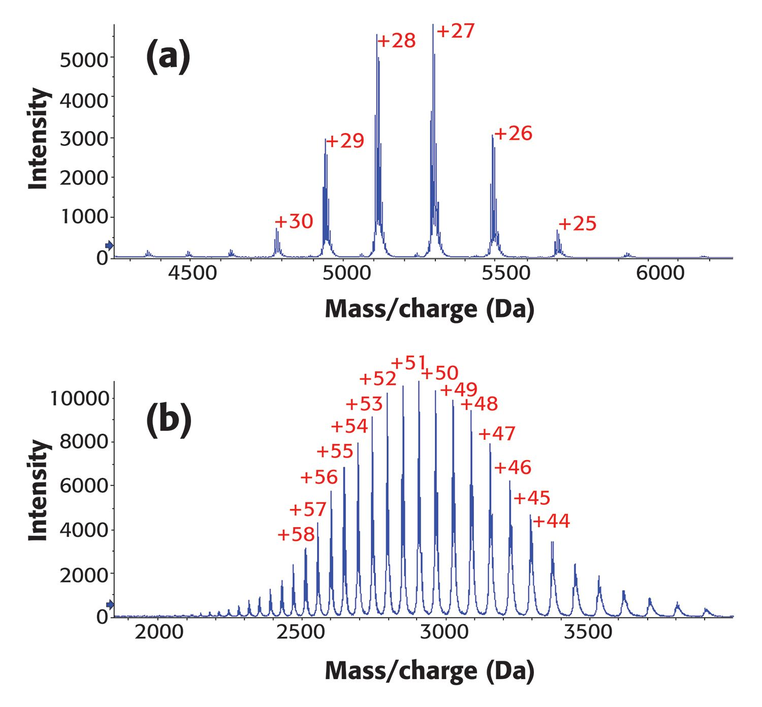
Primjena spektrometrije masa u istraživanju lijekova
Neprekidan razvoj spektrometrije masa rezultirao je širokom dostupnošću i usvajanjem spektrometrije masa visoke rezolucije
Primjene uključuju otkrivanje lijekova, karakterizaciju proizvoda, studije metabolizma in vitro i in vivo, kontrolu kvalitete nakon odobrenja i farmakovigilanciju
  Analiza malih molekula
  Analiza proteina i peptida
  Analiza protein-protein interakcija
  Analiza protein-ligand interakcija
Notes:
– nativni protein
- denaturirani protein

Slide 20
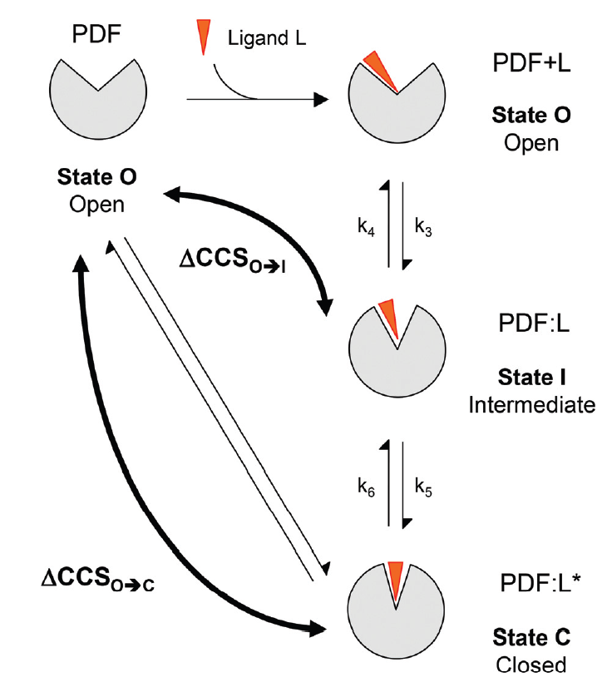
Analiza protein-ligand interakcija
Spektrometrija masa s analizatorom pokretljivosti iona (IMS-MS) je važan analitički alat za strukturnu evaluaciju
Koristi se kao relativno brza strategija screeninga za evaluaciju mehanizama i konformacijskih aspekata interakcija proteina s ligandima
Različita drift vremena pri različitim energijama sudara rezultat su karakterističnih promjena konformacije i omogućuje dobivanje informacija o jačini vezanja liganda
Notes:
Vezanje liganda u PDF → Open state → intermadijer → zatvoreno stanje.
S obzirom da se svako stanje različito vidi koristeći IMS, može se koristeći dobiveno vrijeme drifta određivati konstante disocijacije.

Slide 21
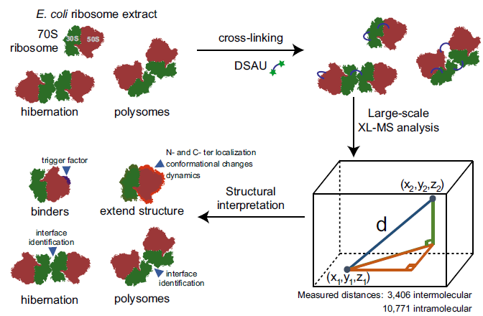
XL-MS analiza interakcija
Spektrometrija masa križnih veza (XL-MS) moćan je pristup proučavanju dinamike proteina i interakcija u otopini
U studijama XL-MS-a, križni spojevi, linkeri, poput disukcinimidil suberata (DSS) ili disukcinimidil sulfoksida (DSSO)
Poznata duljina linkera omogućava interpretaciju prostornih podataka na temelju poznatih strukturnih informacija
~10 Å
Notes:
Linkanje – triptička razgradnja (bez denaturacije) – MS analiza – strukturalna interpretacija – identifikacija poveznica linkera
Linker stvara peptidne veze sa aminokiselinskim bočnim ograncima
Sukcinid je dobra izlazeća skupina

Slide 22
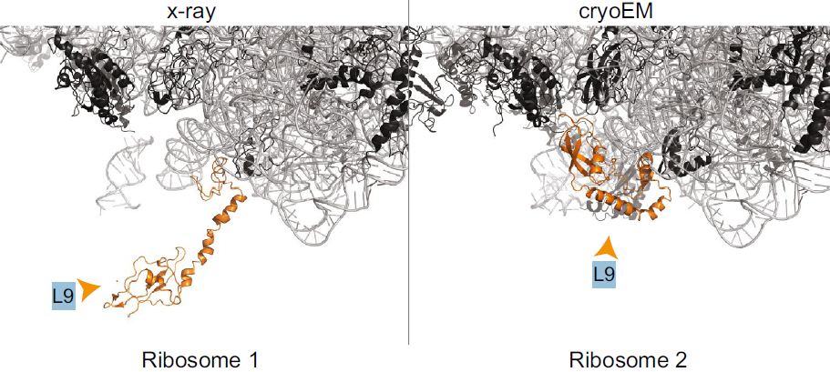
Konformacijske razlike u strukturi ribosoma
Različite konformacije proteina L9 vidljive u X-ray i krio-EM strukturi
  Prilikom XL-MS analize, veza između L2 i L9 je istovremeno zadovoljavala i nije zadovoljavala opisane strukture
Notes:
Razlike u konformaciji sugeriraju na promjenu konforamcije L9 proteina prilikom kristalizacije (X-ray).
Zbog toga s kristalnom strukturom L9 konformacija, odnosno veza između L2 i L9 ne zadovoljava dok u krio-EM zadovoljava. Nativna konformacija je ona prikazana na slici 2.

Slide 23
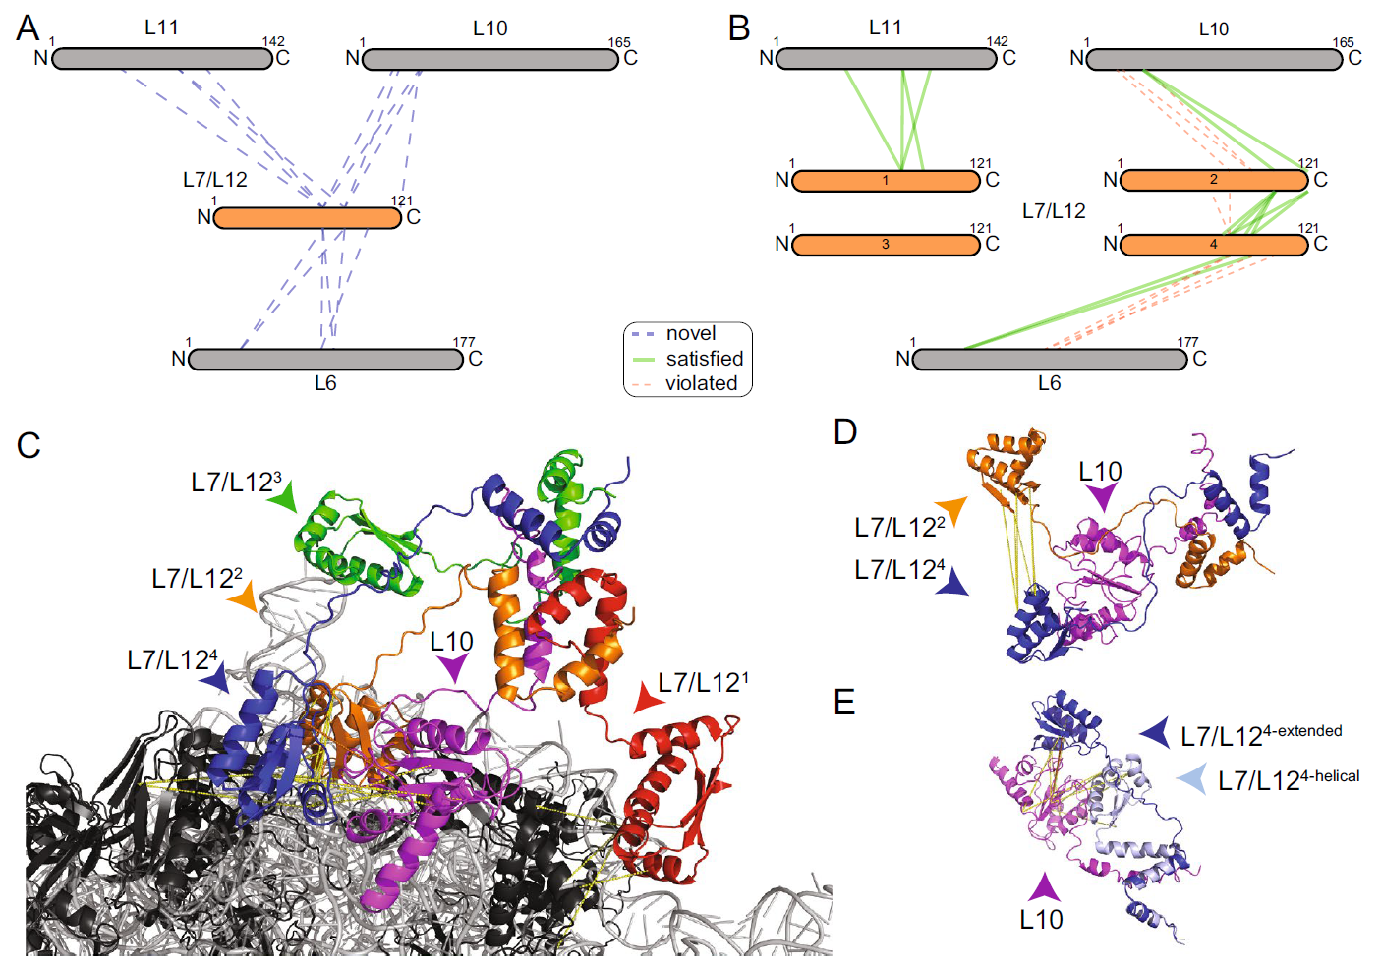
Međuproteinske veze
Interakcijska mreža L7/L12 proteina sa okolinom zabilježena XL-MS-om
Nepoznate proteina L7/L12 interakcije su otkrivene (A)
L7/L12 je tetramerni protein (B)
Stvara interakcije sa L6, L10 i L11 proteinima
Notes:
Isprekidano plavo → nove interakcije
Zeleno → interakcije koje zadovoljavaju poznatu strukturu
Isprekidano narančasto → interakcije koje ne zadovoljavaju poznatu strukturu

Slide 24
Zaključak
Spektrometrija masa visoke rezolucije predstavlja temelj u otkrivanju složene dinamike interakcija proteina i liganda
Omogućava identifikaciju, kvantifikaciju i strukturalnu karakterizaciju kompleksa proteina i liganda
HRMS omogućava proučavanje interakcija u kompleksnim biološkim matricama
HRMS sa IMS omogućava otkrivanje suptilnih konformacijskih promjena koje inducira vezanje liganda
Analiza interakcija proteina i liganda pomoću MS-a ima veliki potencijal za kliničke primjene, uključujući otkrivanje biomarkera, dijagnozu bolesti i stratifikaciju pacijenata

Slide 25
Should the research worker of the future discover some means of releasing this energy in a form which could be employed, the human race will have at its command powers beyond the dreams of scientific fiction
Francis William Aston, Nobel Lecture (1922)
Hvala na pozornosti

